Slide 1
ỦY BAN NHÂN DÂN XÃ MINH TÂN
TRƯỜNG MẦM NON MINH THUẬN
Tạo hình: Làm cột đèn giao thông bằng các nguyên vật liệu khác nhau (Ứng dụng STEM- EDP)
Độ tuổi: 4-5 tuổi
GVTH: Đào Thị Dung

Slide 2


Slide 3
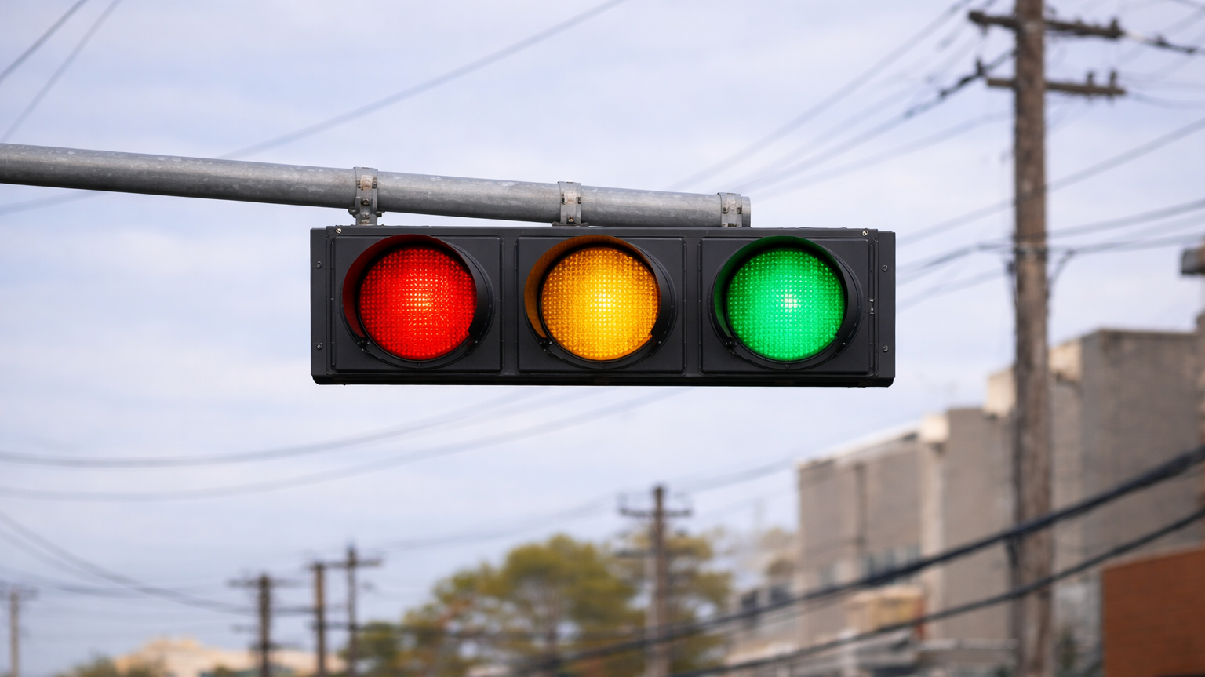

Slide 4
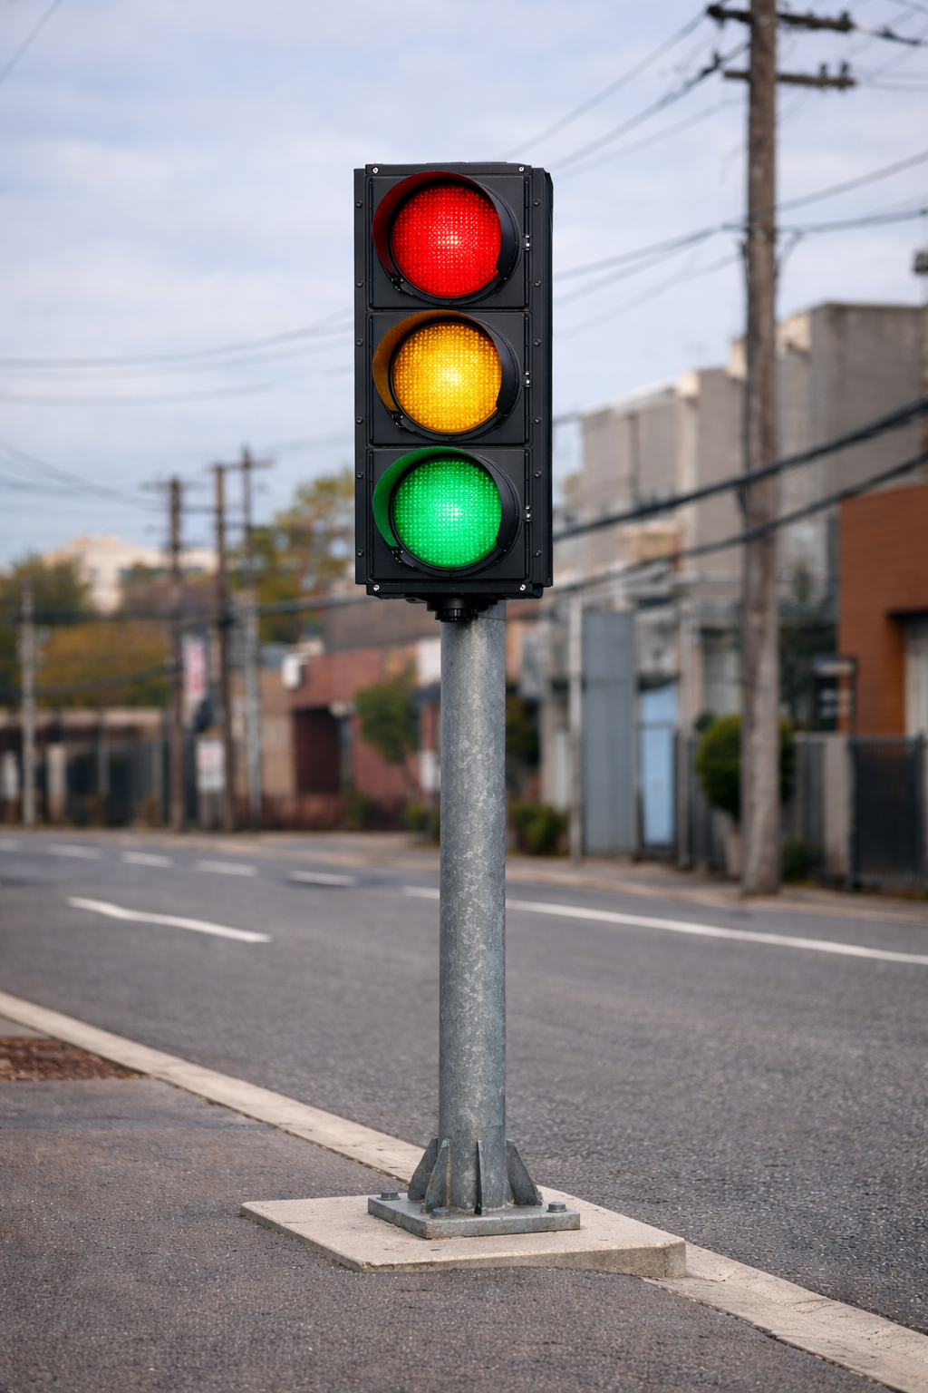
Hộp đèn
Bóng đèn
Thân đèn

Slide 5
Tưởng tượng

Slide 6


Thiết kế

Slide 7

Chế tạo

Slide 8



Trình bày
Hoàn thiện

